Slide 1
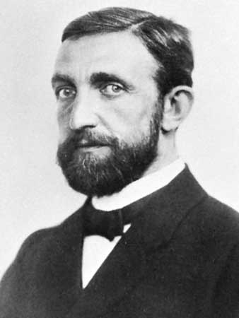
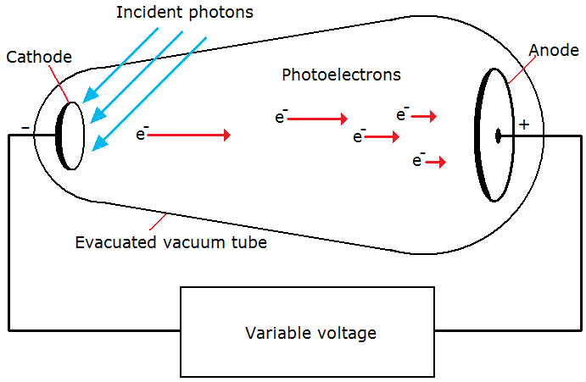
REPASO
Efecto fotoeléctrico
En 1900 Philipp Lenard mostró que los electrones pueden ser “arrancados” del cátodo al ser iluminados por luz uv: “Efecto fotoeléctrico”
Luz incidente
Si la frecuencia de la luz ν es lo suficientemente grande, la luz expulsara electrones de la superficie.
Si se aplica una diferencia de potencial V apropiada entre el emisor E (o cátodo) y el colector C (o ánodo), podemos captar estos fotoelectrones y medirlos como una corriente fotoeléctrica de intensidad i.

Slide 2
Principales resultados:
Problemas que se plantean:
Si aumentamos la intensidad de la luz incidente I, aumenta la corriente eléctrica i.
El problema de la intensidad.
La teoría ondulatoria requiere que el vector eléctrico oscilatorio E de tal onda luminosa aumente de amplitud cuando aumenta la intensidad de haz luminoso.
Puesto que la fuerza aplicada al electrón es eE, esto implica que la energía cinética de los fotoelectrones aumentaría también al aumentar la intensidad del haz luminoso.
2. El problema de la frecuencia.
De acuerdo con la teoría ondulatoria, el efecto fotoeléctrico ocurriría para cualquier frecuencia de la luz, tan sólo si la luz es lo suficientemente intensa como para suministrar la energía necesaria para expulsar los fotoelectrones.
No se puede explicar la frecuencia de corte ν₀
K_{max} al igual que V₀ es independiente de I!
Hay una frecuencia de corte ν₀ por debajo de la cual no hay efecto fotoeléctrico!
Apenas incide la luz, se detecta una corriente eléctrica, sin que haya un retraso de tiempo mensurable.
3. El problema del retraso de tiempo.
Si la energía adquirida por un electrón es absorbida de la onda incidente sobre la placa metálica, y como la energía luminosa se distribuye uniformemente en el frente de la onda.
En el caso en que la luz es Io suficientemente débil, debería existir un retraso de tiempo mensurable.

Slide 3
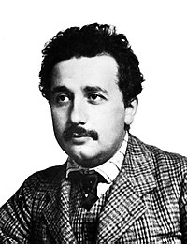
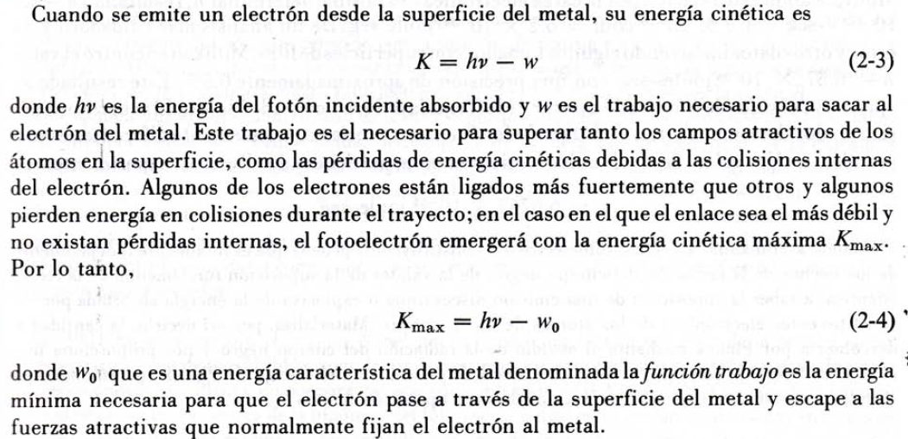
Explicación del efecto fotoeléctrico por Einstein utilizando la hipótesis de Planck.
► La luz se comporta como paquetes localizados de energía, más tarde llamados fotones.
La energía de un solo fotón esta dada por
E=hv,
donde v es la frecuencia de la luz.

Slide 4
Vimos cómo la hipótesis del fotón de Einstein anula las tres objeciones que surgen contra la interpretación
basada en la teoría ondulatoria del efecto fotoeléctrico:
El problema de la intensidad.
La teoría ondulatoria requiere que la fuerza apli-cada al electrón es eE aumente con la intensidad;
esto implica que la energía cinética de los foto-electrones aumentaría también al aumentar la intensidad del haz luminoso.
Si la luz es un haz de fotones desaparece la contradicción y existe una completa concordancia con el experimento.
Si duplicamos la intensidad de la luz, se duplica el numero de fotones y también se duplica la corriente fotoeléctrica;
Pero no cambiarnos la energía de los fotones individuales
2. El problema de la frecuencia.
De acuerdo con la teoría ondulatoria, el efecto fotoeléctrico ocurriría para cualquier frecuencia de la luz, tan sólo si la luz es lo suficientemente intensa como para suministrar la energía necesaria para expulsar los fotoelectrones.
No se puede explicar la frecuencia de corte ν₀
Por la ecuación de Einstein. Si K_{max} es igual a cero, tenemos
Si v se reduce por debajo de v₀, hv será rnenor que < w₀ los fotones individuales, no importa cuantos de ellos haya (es decir, independientemente de lo intensa que sea la iluminación), no tendrá la energía suficiente para expulsar fotoelectrones.
3. El problema del retraso de tiempo.
Si la energía adquirida por un electrón es absorbida de la onda incidente sobre la placa metálica,
en el caso en que la luz es Io suficientemente débil,
debería existir un retraso de tiempo mensurable.
La energía requerida se suministra en un paquete concentrado.
No se distribuye uniformemente sobre la sección transversal del haz como en la teoría ondulatoria y llega toda de golpe al electrón.

Slide 5
Otros fenómenos donde se manifiesta la naturaleza corpuscular de la luz:
Efecto Compton
Frecuencia de corte en espectro de rayos X
Creación de pares e⁻—e⁺
II-C. El Efecto Compton.
En 1923 los experimentos de Arthur Holly Compton dieron una nueva confirmación de la naturaleza corpuscular de la radiación.
Compton hizo incidir un haz colimado de rayos X de longitud de onda λ bien definida sobre un blanco de grafito y midió la intensidad y la longitud de onda de los rayos dispersados en varias direcciones.
Se observó que aunque el haz incidente consiste esencialmente de una única longitud de onda,
en los rayos X dispersados en direcciones que forman un ángulo θ no nulo con la dirección del haz, aparecen dos longitudes de onda:
una es la misma λ de la radiación incidente
y la otra, λ ′ , es mayor, esto es λ ′ = λ + Δλ .
Este corrimiento Δλ , denominado corrimiento Compton, varía con el ángulo en que se observan los rayos X dispersados.
La presencia de una longitud de onda diferente de la de la radiación incidente en la radiación dispersada no se puede explicar si se considera la radiación X como una onda electromagnética clásica.

Slide 6
De acuerdo con el Electromagnetismo clásico el campo eléctrico de la onda incidente, que oscila con la frecuencia ν, actúa sobre los electrones libres del blanco y los fuerza a oscilar con esa misma frecuencia.
Los electrones oscilantes irradian en todas las direcciones ondas electromagnéticas, de frecuencia igual a la de la oscilación.
●
●
●
●
●
Por lo tanto, según la teoría clásica, la radiación dispersada tiene la misma frecuencia y longitud de onda que la radiación incidente.
Compton interpretó este resultado del experimento suponiendo que la radiación X incidente está compuesta por fotones, cada uno de los cuales lleva una energía E = hν y que esos fotones chocan con los electrones libres
del blanco.
Según este punto de vista, los fotones que han chocado constituyen la radiación dispersada. Como en la colisión el fotón cede parte de su energía al electrón, el fotón dispersado debe tener una energía menor, E′ < E, y por consiguiente una frecuencia menor ν ′ = E′ / h
i.e. una longitud de onda mayor λ ′ = c /ν ′.
Así se explica cualitativamente el corrimiento Δλ = λ ′ − λ .

Slide 7
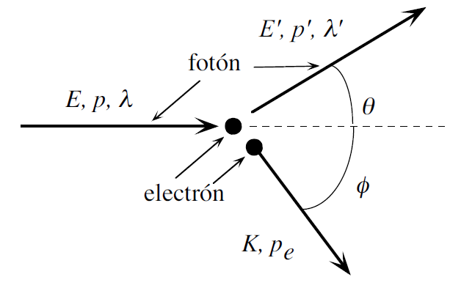
Los experimentos indican que la frecuencia de la radiación dispersada es independiente del material del blanco, lo que significa que la colisión no involucra átomos completos.
Por lo tanto Compton supuso que la dispersión se debe a la colisión entre un fotón y un particular electrón del blanco, y además supuso que los electrones que participan en estos procesos se pueden considerar libres
e inicialmente en reposo.
Se pueden justificar estas suposiciones teniendo en cuenta que la energía de un fotón X es varios órdenes de magnitud mayor que la de un fotón ultravioleta, y al estudiar el efecto fotoeléctrico vimos que esta última es comparable a la energía mínima con la cual un electrón está ligado a un metal.
Análisis cuantitativo del efecto Compton
En la colisión entre un fotón y un electrón de la figura, si
suponemos que el fotón es una partícula de energía E = hν que se mueve con la velocidad c de la luz, es evidente que su masa en reposo debe ser nula, por lo tanto su energía total relativista es puramente cinética.
La cantidad de movimiento del fotón se puede obtener de la relación general entre la energía relativista E, la cantidad de movimiento p y la masa en reposo m:
La conservación de la cantidad de movimiento implica
y

Slide 8
Con un poco de algebra se llega a la fórmula de Compton
Se define la longitud de onda Compton del electrón como:
En términos de λ_{C} el corrimiento Compton se expresa como
Δλ = λ_{C}(1− cosθ )

